Slide 1

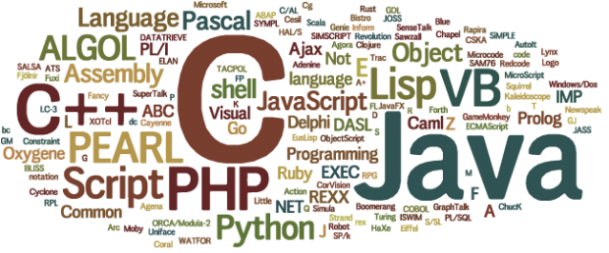

Struktur Data
Teknik Informatika
Fakultas Ilmu Komputer
Selamat Datang !!
Pengenalan IDE

Slide 2
PROFIL
Nama : Defri Kurniawan
Pendidikan : Magister Komputer (S2)
Homebase : Teknik Informatika S-1
Ruang : Gedung H.2.1
Phone / WA : 08222 570 1985
Email : defri.kurniawan@dsn.dinus.ac.id

Slide 3
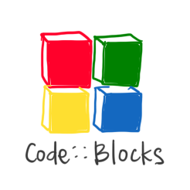
Pengenalan Integrated Development Environment (IDE)

Slide 4


Bahasa Pemrograman - 1
Bahasa Pemrograman merupakan sekumpulan perintah atau instruksi yang digunakan untuk berkomunikasi dengan computer untuk melakukan aksi tertentu.
Umumnya ditulis dalam bentuk teks oleh manusia dan kemudian akan dieksekusi oleh computer.
Bahasa Pemrograman berbeda dengan Bahasa manusia sehari-hari. Namun dari segi logika kedua pihak dapat saling memahami meskipun berbeda dari segi struktur
Coba Bilang “Halo kakak”
????
Printf(“Halo kakak”);
“Halo kakak”

Slide 5

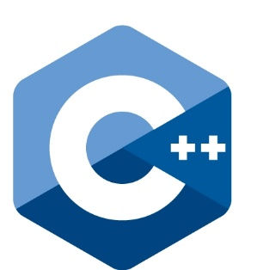
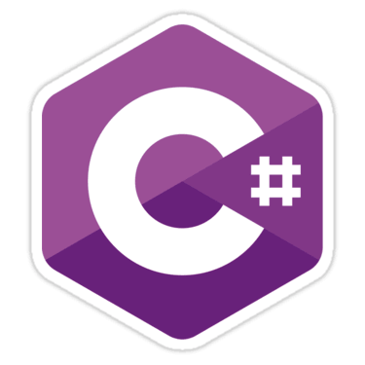
Bahasa Pemrograman - 2
Pada perkuliahan Dasar Pemrograman ini Bahasa yang digunakan adalah Bahasa C.
Bahasa C merupakan Bahasa pemrgroaman yang paling terkenal dan banyak dijadikan patokan sebagai pengembangan Bahasa pemrograman lain.
Bahasa ini sangat mudah dipelajari karena strukturnya yang tidak terlalu rumit.

Slide 6
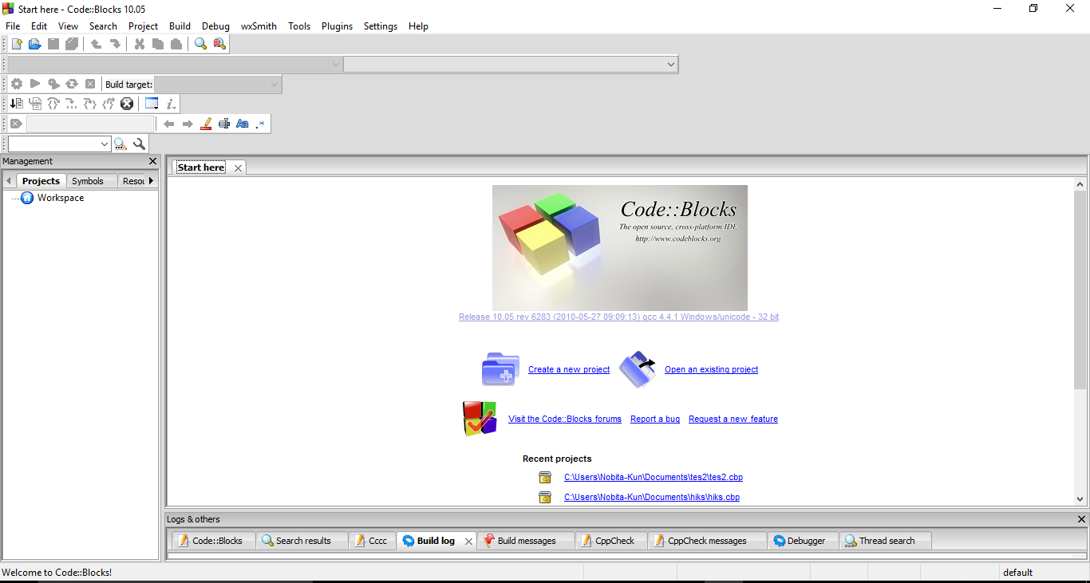
Code Block – Membuat Project
Tampilan awal Tools Code Blocks

Slide 7
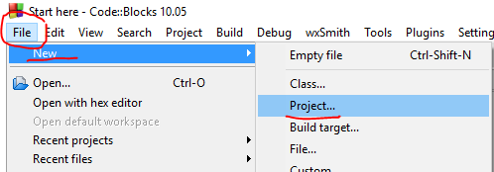
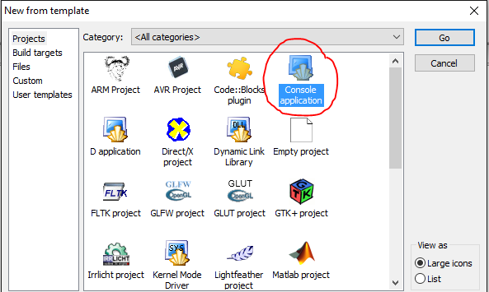
Code Block – Membuat Project - 1
Klik File -> New Project.
Pilih yang Console Application
Notes:
<number>

Slide 8
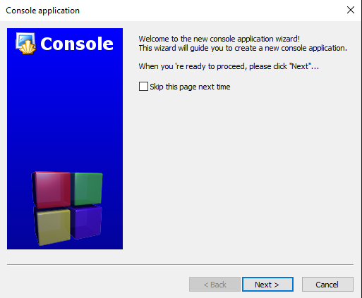
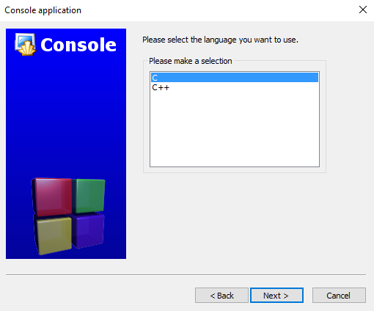
Code Block – Membuat Project - 2
Langsung di Next aja
Pilih C atau C++

Slide 9
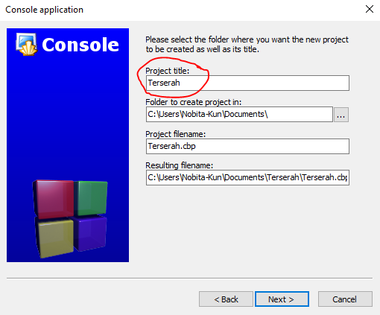
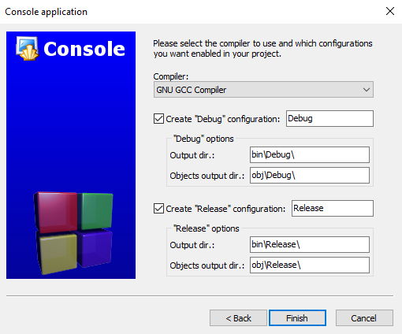
Code Block – Membuat Project - 3
Isikan Nama Projectnya , jika perlu atur lokasi penyimpanan
Yang ini di next aja , ngga usah diapa2in :D

Slide 10
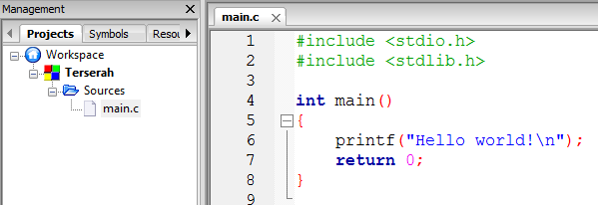

Membuat Program Sederhana
Yang ini project treenya buat nampilin
seluruh file yang ada
Yang ini editornya, nanti ngetik
kodenya di sini yaa :D
Kalo sudah coba tekan F9 untuk menjalankan programnya , atau tekan icon “Build and Run”

Slide 11
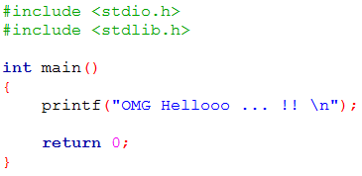
Penjelasan Struktur Program
Pustaka untuk program
Badan / inti utama dari program,diawal dan diakhiri oleh kurung kurawal
Perintah untuk menampilkan pesan/informasi
Penanda akhir dari kode program

Slide 12
Menampilkan Pesan/Informasi
Dalam Bahasa C terdapat beberapa cara untuk menampilkan pesan/informasi diantaranya :
printf : untuk menampilkan informasi dengan format tertentu. Pada akhir tidak mengandung enter. Sehingga harus diberikan makro “n”.
puts : untuk menampilkan informasi berupa teks biasa tanpa format . Pada akhir terdapat 1 enter sehingga tidak perlu diberikan makro “n”.

Slide 13

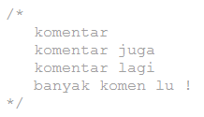
Penulisan Komentar
Komentar digunakan untuk memberikan dokumentasi atau keterangan pada baris program.
Komentar tidak akan dieksekusi oleh computer.
Komentar untuk 1 baris , diawali dengan tanda double slash “//”
Komentar banyak baris , diawali tanda “/*”
dan diakhiri tanda “*/”

Slide 14
Latihan

Slide 15
ANALISIS TIPE DATA
Carilah suatu objek yang ada disekitar anda, kemudian identifikasi setiap atribut yang terdapat pada objek tersebut (misalkan objek : meja, atribut : jumlah_kaki, bahan, warna, dll) dengan minimal 3 atribut. Untuk tiap atribut, tentukan tipe data yang sesuai.
Buatlah program untuk memasukkan isi tiap atribut dan menampilkannya ke layar.

